Slide 1
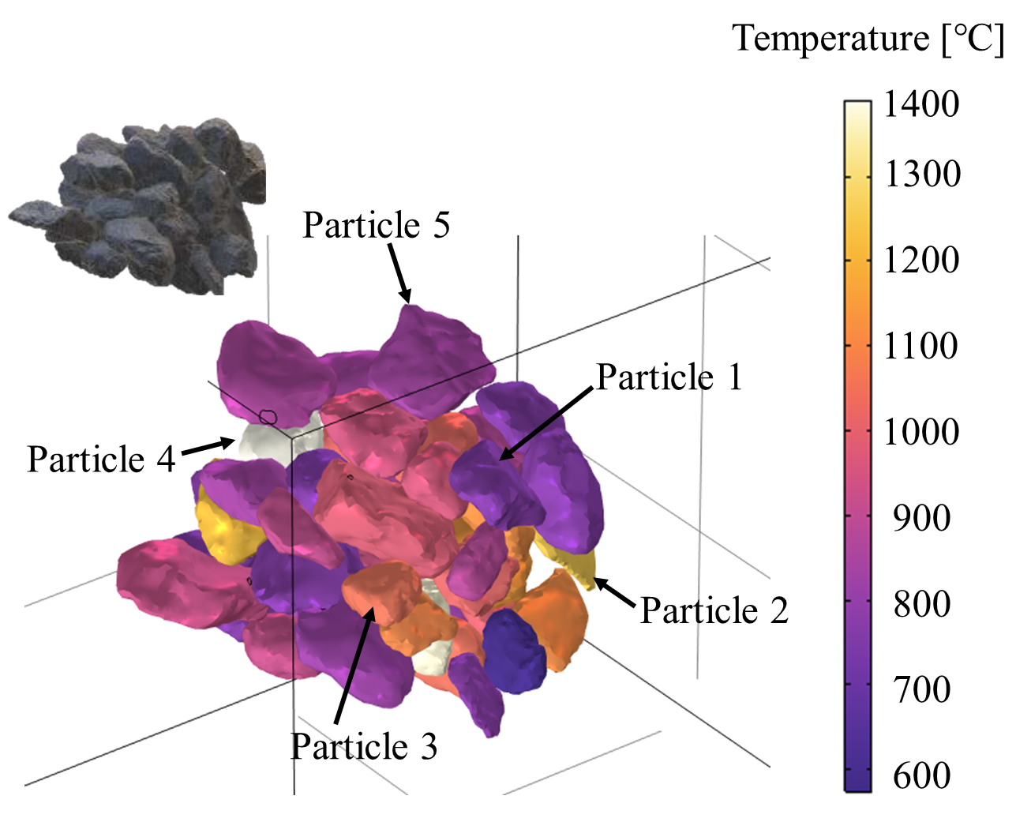
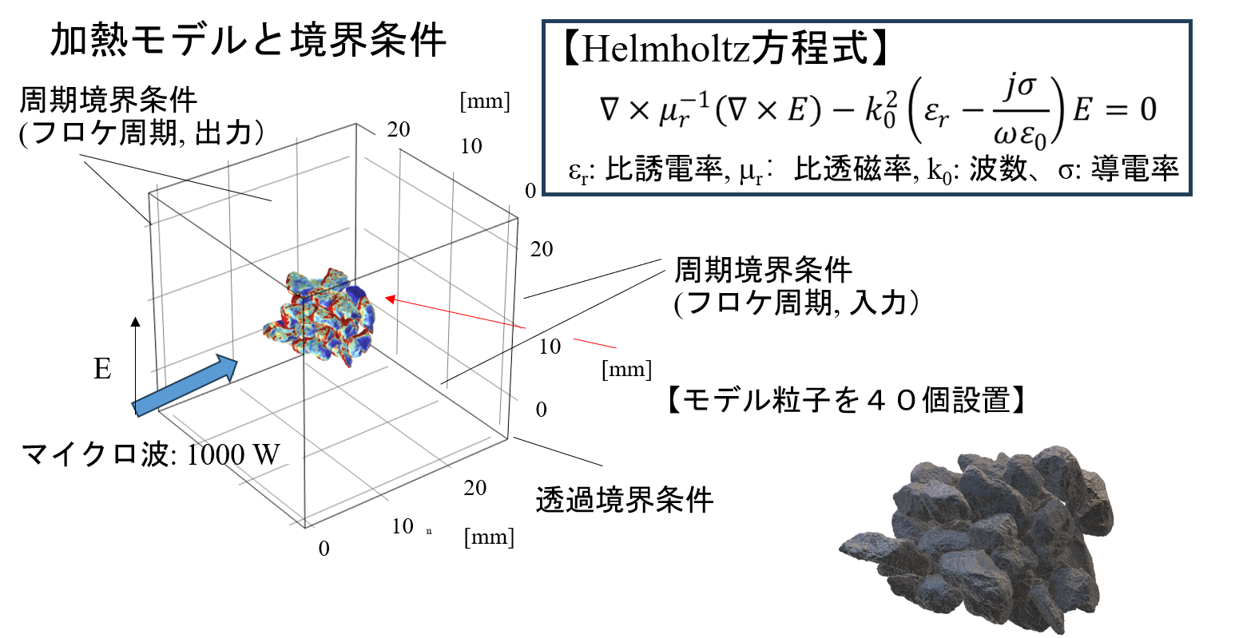
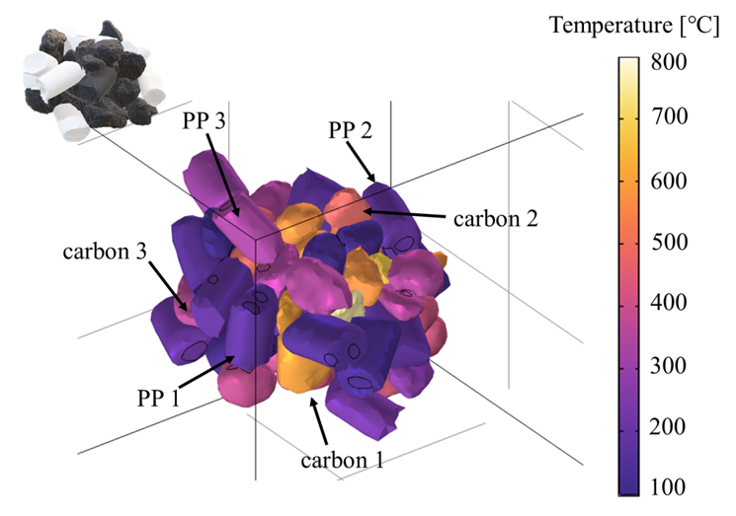

X線CT実構造モデルを用いた粒子群のマイクロ波散乱・吸収および局所加熱解析
X線CT実構造モデルを用いた粒子群のマイクロ波散乱・吸収および局所加熱挙動の解析を実施した。
中部大学 工学部 樫村京一郎、宮田健史
計測エンジニアリング 米大海
概要
本研究では、多数の粒子から構成される実試料を対象として、マイクロ波照射時の電磁散乱・吸収挙動と局所加熱現象を解析した。実際の粒子充填構造をX線CTにより三次元計測し、粒子、空隙および異相界面を再構築した。この実構造モデルをCOMSOL Multiphysicsに読み込み、複素誘電率を設定して周波数領域の電磁場解析を実施し、電界・磁界分布、ポインティングベクトルおよび誘電損失による発熱密度を評価した。
Heat Transfer Moduleと連成し、過渡温度分布を解析した。その結果、粒子間隙、接触部、突起部および異相界面で局所的な電界集中が生じ、多重散乱によって吸収電力分布が不均一化することが確認された。以上より、X線CTとCOMSOL Multiphysicsを組み合わせた解析は、ホットスポット予測や加熱条件の最適化、マイクロ波加熱炉設計に有効であることを示した。
電磁場・伝熱連成解析
X線CTで取得した粒子充填構造を三次元モデルとして再構築し、COMSOL Multiphysicsに導入した。各材料に複素誘電率を設定し、RF Moduleを用いて周波数領域の電磁場解析を実施した。電界・磁界分布、ポインティングベクトルおよび誘電損失による体積発熱密度を算出し、その発熱分布をHeat Transfer Moduleの熱源として与えることで、熱伝導を考慮した過渡温度分布を解析した。
図 電磁界条件の計算モデル。
実粒子構造におけるホットスポット形成
解析の結果、粒子群内部の電磁場は均一ではなく、粒子間隙、接触部、表面の突起部および誘電率の異なる材料界面において、局所的な電界増強が生じることが確認された。また、複数粒子による電磁波の多重散乱によって伝搬経路が複雑化し、粒子配置や空隙構造の違いに応じて吸収電力分布が大きく変化した。これに伴い、平均的な誘電損失からは予測が困難な局所的な発熱領域が形成され、伝熱解析ではこれらの領域を起点とするホットスポットの発生が確認された。さらに、粒子間の熱伝導によって時間の経過とともに温度分布は緩和するものの、初期の局所加熱状態は充填構造に強く依存した。以上より、粒子系のマイクロ波加熱では、材料物性だけでなく実際の粒子形状、配置、接触状態および空隙構造を考慮することが重要であることが示された。
PP-C混合粒子のMW加熱挙動
Journal of Applied Physics, 123, 22 (2018) 215108
Applied Physics Letters 105 (2014) 034103 - 1-5
Journal of Applied Physics, Vol.112, 3 (2012) 034905 - 1 - 5

